Slide 1
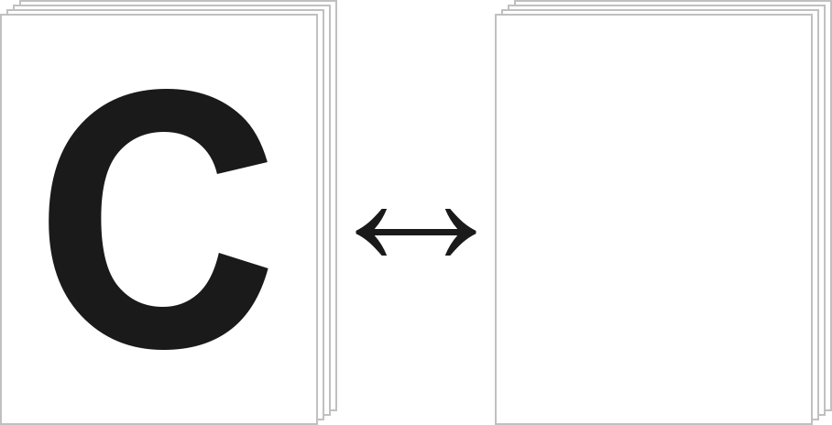
Свет мой зеркальце. Режим «Для опытных»
3–6 игроков · от 16 лет · около 30 минут
Версия режима 1.0 · к версии основных правил 3.7
Этот режим – для игроков, которые уже знают основную игру. Здесь собраны только отличия.
Всё, что ниже не изменено, выполняется как в основных правилах.
ПОДГОТОВКА К ИГРЕ
Шаги с колодой карт запросов и картами «Ты восхитителен» не меняются.
Вместо того чтобы раскидывать все карты букв лицом вверх в центре стола с пустыми руками:
1. Перемешайте карты букв.
2. Раздайте каждому игроку по 10 карт букв в руку. Карты букв в руке другие игроки не видят.
3. Оставшиеся карты букв отложите в сторону – в этом режиме они не используются.
Новую раздачу карт букв в следующих раундах не делайте: рука переходит из раунда в раунд.
СОСТАВЛЕНИЕ ОТВЕТА
Игроки по-прежнему составляют ответы одновременно.
Ответ можно собирать только из карт букв своей руки.
Карты букв из рук других игроков и из отложенной стопки брать нельзя.
Общей кучи карт букв в центре стола в этом режиме нет.
Несыгранные карты букв остаются у игрока в руке.
Джокеры – как в основных правилах.
карты букв: лицо и рубашка-джокер
РАССКАЗ
Когда все игроки выложили ответы, перед голосованием каждый игрок может рассказать,
почему его ответ является хорошим ответом на запрос. Объяснять не обязательно.
Порядок рассказа – по часовой стрелке от победителя предыдущего раунда;
в первом раунде – от любого игрока по договорённости.
Голосование после этого идёт как в основных правилах.
ПЕРЕДАЧА КАРТ БУКВ
Шаг «Возврат карт букв» в центр стола не выполняется.
Вместо него после победителя раунда и возврата карт «Ты восхитителен» владельцам:
1. Каждый игрок передаёт использованные карты букв соседу слева.
Использованные – выложенные как ответ, в том числе джокеры.
2. Неиспользованные карты букв остаются у игрока в руке.
3. Если после передачи меньше 7 карт букв – берите случайные (не глядя)
у игрока с самой большой рукой, пока не станет 7.
При равенстве выберите сами, у кого брать.
Если не хватает нескольким – по часовой стрелке от победителя раунда.

Slide 2

Пример: у Насти после передачи 6 карт букв, у Артёма 14, у Кирилла 10.
Настя берёт 1 случайную карту буквы из руки Артёма. Теперь у Насти 7 карт букв, у Артёма 13.
ЧАСТЫЕ ВОПРОСЫ
? Можно ли в раунде брать карты букв из центра стола? Нет. Общей кучи карт букв нет.
? Обязательно ли объяснять свой ответ? Нет. Игрок может промолчать.
? Что считать использованными картами букв? Только выложенные как ответ, в том числе джокеры.
? Нужно ли снова раздавать по 10 карт букв каждый раунд? Нет. Раздача только при подготовке.
? Можно ли смотреть карты букв в руке другого игрока? Нет.
? Куда попадают переданные карты букв? Сосед слева берёт их в свою руку.
? Не хватает карт букв нескольким игрокам? По часовой стрелке от победителя раунда;
после каждого взятия заново смотрите, у кого карт букв больше всего.
ПАМЯТКА РАУНДА
1. Запрос
2. Ответ из руки
3. Рассказ
4. Голосование
5. Передача влево
1. Открыть карту запроса – как в основных правилах.
2. Составить ответ только из карт букв своей руки и выложить его.
3. По желанию рассказать, почему это хороший ответ на запрос.
4. Проголосовать – как в основных правилах.
5. Передать использованные карты букв соседу слева. Если карт букв меньше 7 –
добрать случайные карты букв до 7 у игрока с самой большой рукой.
карты букв в руке; рубашка – джокер
голосование без изменений
СОЗДАТЕЛИ
Автор: Юрий Ямщиков
Редакция / развитие: [плейсхолдер]
Версия режима 1.0 (к версии основных правил 3.7)
КОНТАКТЫ
Контакты автора: t.me/tanion, vk.ru/tanion, yury@nxt.ru, +79213189331
(не стесняйтесь звонить / писать при возникновении вопросов)

